Slide 1
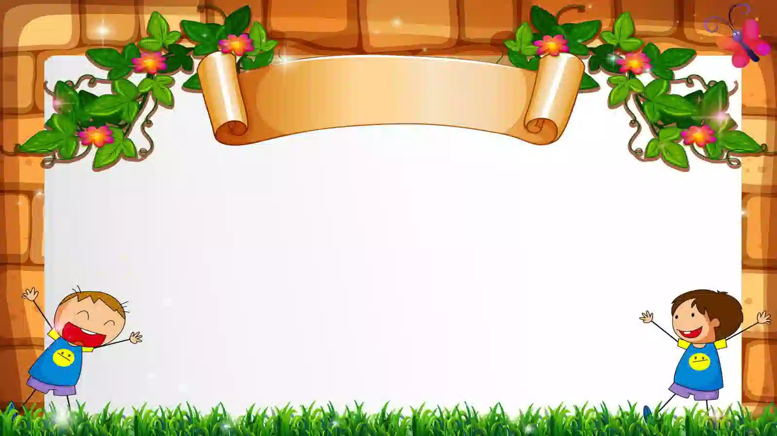
Kế hoạch tuần 1 tháng 10
Thứ 2
Thứ 3
Thứ 4
Văn học
Thơ: Bé ơi!
(Đa số trẻ chưa biết)
Thể dục
VĐCB: Bò trong đường hẹp TCVĐ: Bắt bướm
Âm nhạc
(NDTT) DH: Chiếc khăn tay (NDKH) NH: Cho con
Thứ 5
Thứ 6
Làm quen với toán
Một và nhiều
Hoạt động tạo hình
Tô nét, tô màu bạn gái (Tiết đề tài)

Slide 2
Kế hoạch tuần 2 tháng 10
Thứ 2
Thứ 3
Thứ 4
Văn học
Truyện: Cậu bé mũi dài (Đa số trẻ chưa biết)
Thể dục
VĐCB: Ném đích ngang TCVĐ: Bật qua suối nhỏ
Âm nhạc
(NDTT) DH: Tay thơm, tay ngoan (NDKK) TC: Ai nhanh nhất
Thứ 5
Thứ 6
Khám phá
Tìm hiểu các bộ phận trên cơ thể (Mắt, tai, mũi, miệng) (MT22)
Hoạt động tạo hình
Làm đôi dép (Phần 2 dự án STEAM.)

Slide 3
Kế hoạch tuần 3 tháng 10
Thứ 2
Thứ 3
Thứ 4
Văn học
Thơ: Cô và mẹ (Đa số trẻ chưa biết)
Thể dục
VĐCB: Đi ngang bước dồn TCVĐ: Tung bóng (MT42)
Âm nhạc
(NDTT) VĐ: Cô và mẹ (NDKH) NH: Mẹ yêu
Thứ 5
Thứ 6
Làm quen với toán
Dạy trẻ nhận biết, phân biệt hình tam giác, chữ nhật.
Hoạt động tạo hình
Dán hoa tặng bà, tặng cô, tặng mẹ. (Tiết đề tài)

Slide 4
Kế hoạch tuần 4 tháng 10
Thứ 2
Thứ 3
Thứ 4
Văn học
Truyện: Gấu con bị sâu răng (Đa số trẻ chưa biết)
Thể dục
VĐCB: Đi kiễng gót liên tục 3m. TCVĐ: Chuyền bóng
Âm nhạc
(NDTT) DH: Mời bạn ăn (NDKH) TC: Đoán tên bạn hát
Thứ 5
Thứ 6
Khám phá
Bé cần gì để lớn lên và khỏe mạnh (MT10)
Hoạt động tạo hình
Tô màu trang phục bạn trai, bạn gái (Tiết đề tài)

